Slide 1
普通物理教案
第二十五章 量子力学简介

Slide 2
§25-1 实物粒子的波动性
一、德布罗意假设
普通物理教案
1924年，德布罗意在光的波粒二象性的启示下，提出实物粒子也应具有波动性的假设：
设实物粒子具有能量 E、动量 p，则它应具有相应的波长 λ 和频率 ν：

Slide 3
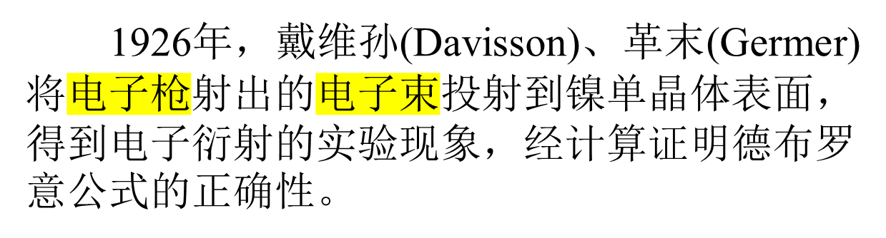
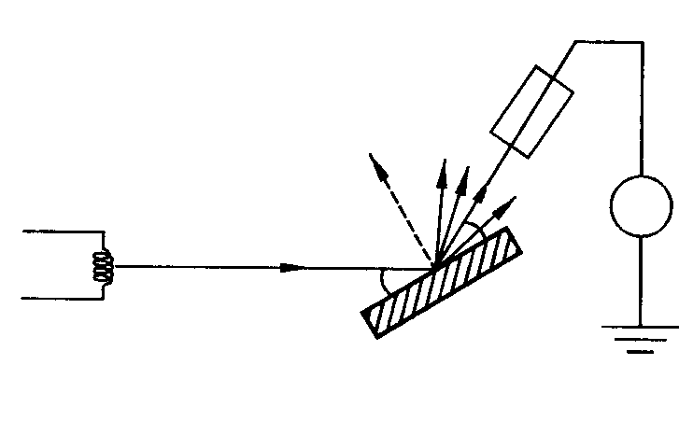
普通物理教案
二、德布罗意波的实验验证
B
D
θ
G
K
θ
M
U
电子晶体衍射实验示意图

Slide 4
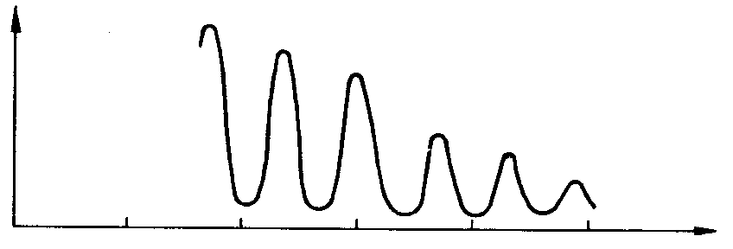
普通物理教案
阴极K电子经U加速后，通过光阑D成 为一束很细的平行电子射线。以掠射角θ 角投射到镍单晶体M上，反射后经B收集。电流强度I由G测出，调节U，可得U~I 曲线：
I
B
D
θ
G
K
θ
U^{1/2}
M
0
5
U
10
15
20
25
电子衍射实验中电流强度与电势差的关系
电子晶体衍射实验示意图
图中当电势差为特定值时，电流才有极大值。

Slide 5
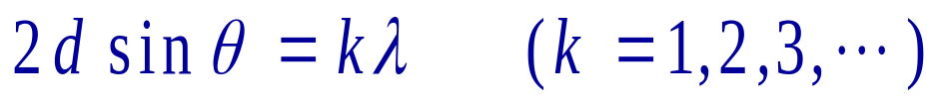
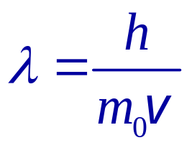
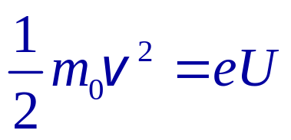
普通物理教案
与 X 射线相仿，只有当入射波的波长λ满足布拉格公式：
电子射线才能在反射方向出现强度的极大值。
按照德布罗意公式
θ
θ
A
B
d
电子经电场加速：
C

Slide 6
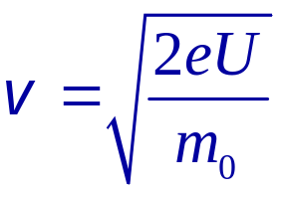
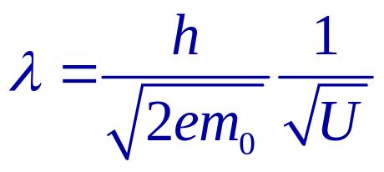

普通物理教案
将此速度代入德布罗意公式：
所以：
d，θ 给定后，当电势差U满足上式时：U^{1/2}~k，电流强度 I 有极大值。由此计算所得的U与实验结果是相符的。说明德布罗意假设的正确性。

Slide 7
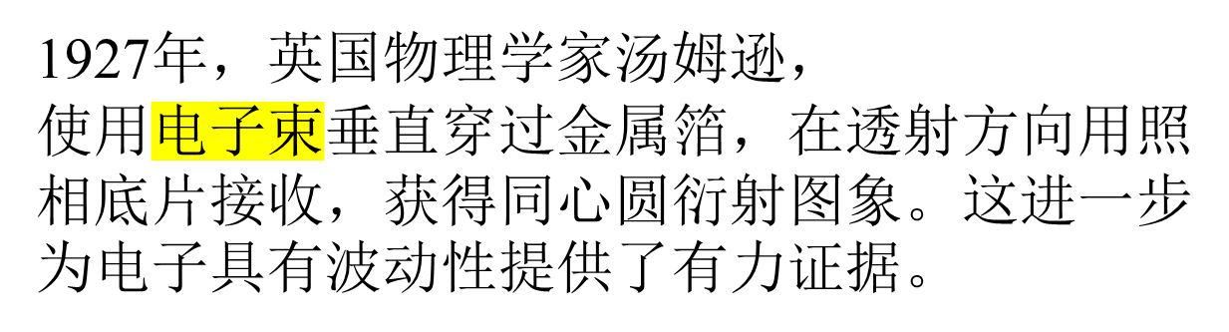
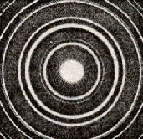
普通物理教案
电子束金属箔衍射
1931年鲁斯卡设计了第一台电子显微镜。

Slide 8
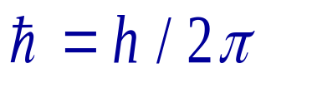
§20-2 不确定性关系
普通物理教案
一、坐标和动量的不确定关系
在经典力学中，运动物体具有完全确定的位置、动量、能量和角动量。对于微观粒子，虽然分别确定其位置或动量在精确度上并不存在限制，但在实验中同时确定其位置和动量时，它们的精确度是有限的。
1927年海森伯提出微观粒子位置和动量两者不确定量之间的关系满足：

Slide 9
普通物理教案
下面以电子单缝衍射为例，说明此关系。
Δx的不确定量为缝宽d，而动量的x分量p_{x}的不确定量？考虑出现在中央衍射主极大区域的电子，sinθ₁=λ /d（第一级暗纹）。电子通过狭缝时p_{x}在0~ psinθ₁之间，即 Δ p_{x}= p sinθ₁。
y
Δp_{x}
θ₁
p
A
Δx
B
x
应用德布罗意关系λ=h/p，d=Δx，得：

Slide 10
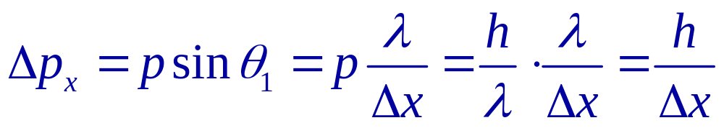
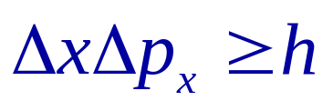
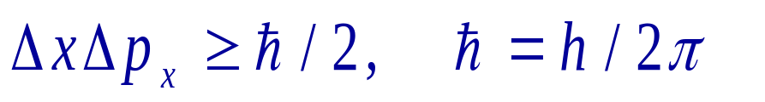
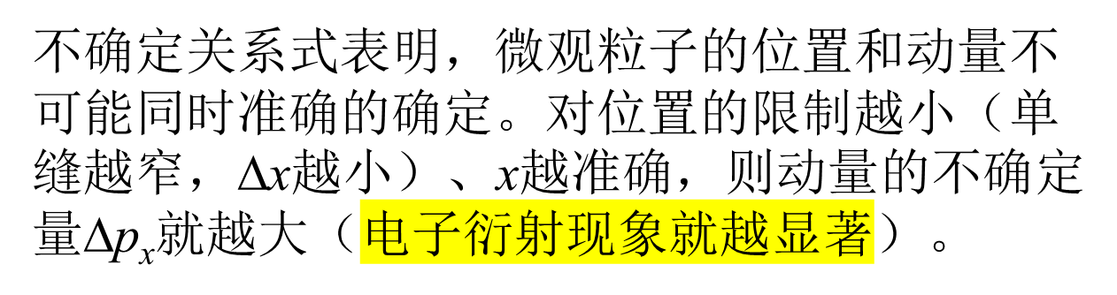
普通物理教案
若考虑次级衍射，则 Δp_{x} 更大，故得：
严格推导应为：

Slide 11
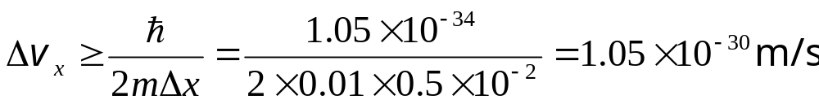
普通物理教案
例题2：
设子弹的质量为0.01kg，枪口的直径为0.5cm，试求子弹射出枪口时横向速度的不确定量。
解：子弹位置的不确定量Δx=0.5cm，由于Δp_{x}=mΔv_{x}，由不确定关系得子弹射出枪口时横向速度的不确定量：
与子弹每秒几百米的速度相比，此横向速度可忽略，即子弹速度是确定的。

Slide 12
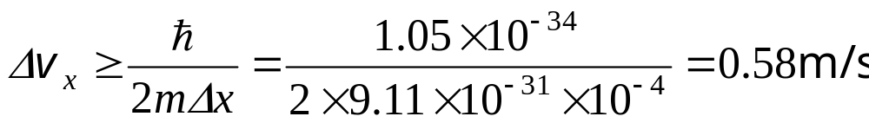
例题3：
普通物理教案
显像管中电子的速度一般为1×10⁷m/s ，电子枪的枪口直径设为0.01cm，试求电子射出电子枪后横向速度的不确定量。
解：电子横向位置的不确定量Δx=0.01cm，由不确定关系式得：
由于Δv_{x}<<v，电子的速度是相当确定的，波动性不产 生实际影响，此电子运动问题仍然属于经典力学问题。

Slide 13
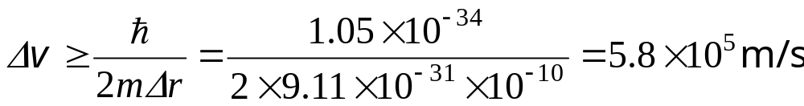
普通物理教案
例题4：
试求原子中电子速度的不确定量。取原子的线度约10⁻¹⁰m。
解：原子中电子位置的不确定量 Δr = 10⁻¹⁰ m ，由不确定关系式得：
由波尔理论可估算出氢原子中电子的轨道运动速度约为10⁶m/s。速度的不确定量与速度本身大小基本相同，波动性十分显著。

Slide 14
普通物理教案
二、能量和时间的不确定关系
海森伯不确定关系的另一个表达形式是能量和时间这对物理量的测量，两者的不确定关系：
用上述关系可以解释各原子激发态的能级宽度ΔE与它在激发态的平均寿命Δt之间的关系。原子在激发态的典型的平均寿命Δt=10⁻⁸s，则原子激发态的能级宽度：

Slide 15
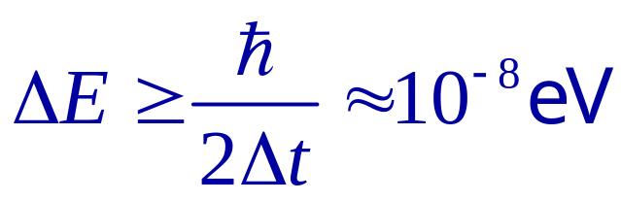
普通物理教案
除基态外，原子在激发态平均寿命越长，能级宽度就越小。
§20-3 波函数及其统计解释
一、波函数的引入
由于物质具有波动性，为描述微观粒子的运动状态，薛定谔提出用一个函数Ψ(r,t)来描写物质波，称之为物质波的波函数。

Slide 16
普通物理教案
在经典物理中，电磁波或机械波的表达式：
写成复数形式：
对于沿x轴方向运动的自由微观粒子，其动量 p 和能量E都恒定。由德布罗意关系：λ=h/p，ν=E/h。类似于上式，微观粒子波函数可写为：

Slide 17
普通物理教案
此式即为描述一维自由粒子物质波的波函数。
二、波函数的统计解释
用光波与物质波比较来阐明波函数的物理意义：
从波动学的观点：光衍射图样亮处，振幅的平 方大，暗处振幅平方小。

Slide 18
普通物理教案
从微观粒子的观点：衍射图样亮处， 单位时间内到达该处的光子数多。相当于光子到达该处的概率大。说明光子在某处出现的概率与光波振幅的平方成正比。
电子的衍射与光的衍射类似：对电子来说，在某一时刻，空间某一地点，粒子出现的概率正比于该时刻、该地点的波函数振幅的平方。这便是玻恩提出的波函数的统计解释。
下图(a) (b) (c) (d)分别为N=7、N=100、N=3000、 N=70000个电子形成的双缝干射图样。

Slide 19
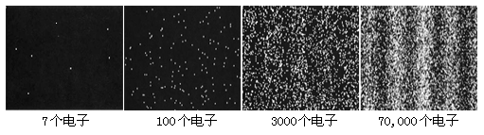
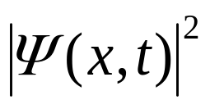
普通物理教案
（a）
（b）
（c）
（d）
电子的双缝干射图样
波函数振幅的平方可用波函数Ψ(x,t) 与它的共轭复数Ψ*(x,t)的乘积或其模的平方 表示。

Slide 20
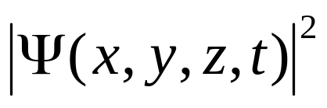
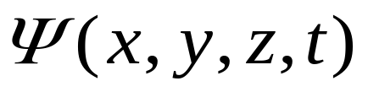

普通物理教案
t 时刻，在空间某处(x,y,z)附近的无限小体积元dV内粒子出现的概率为：
称为在(x,y,z)处的概率密度。
作为概率波的波函数需满足以下 要求：
⑴ 是单值函数，即粒子在空间某点出现的概率不能是多值。

Slide 21

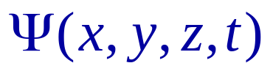
⑵ 是连续函数。波函数在空间的一阶偏导也连续。
普通物理教案
⑶ 是有限函数。
⑷归一化条件：
§25-4 薛定谔方程
1926年奥地利物理学家薛定谔(Erwin Schrödinger)提出一个描述低速运动的微观粒子所遵循的方程，称为薛定谔方程。

Slide 22
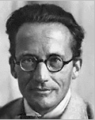
普通物理教案
薛定谔，奥地利人，是量子力学的重要奠基人之一，同时在固体的比热、统计热力学、原子光谱及镭的放射性等方面的研究都有很大成就。
薛定谔对分子生物学的发展也做过工作。由于他的影响，不少物理学家参与了生物学的研究工作，使物理学和生物学相结合，形成了现代分子生物学的最显著的特点之一。
薛定谔 1887–1961
薛定谔对量子理论的发展贡献 卓著，因而于1933年同英国物理学家狄拉克共获诺贝尔 物理奖。

Slide 23
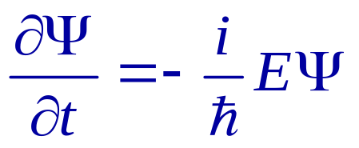
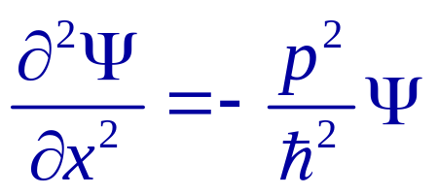
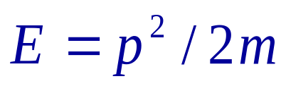
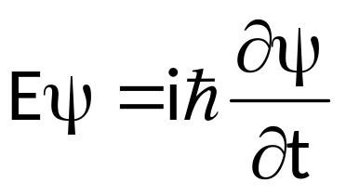
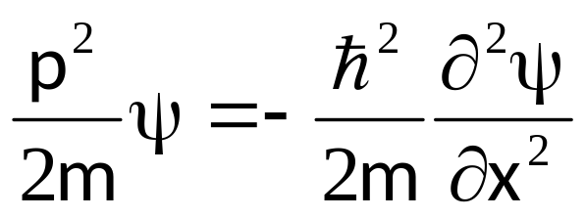
普通物理教案
一维空间运动的自由粒子的波函数为：
上式对时间t和x做一阶及二阶偏导：
①
②
自由粒子的能量和动量的非相对论关系为：
将①②两式联立：

Slide 24
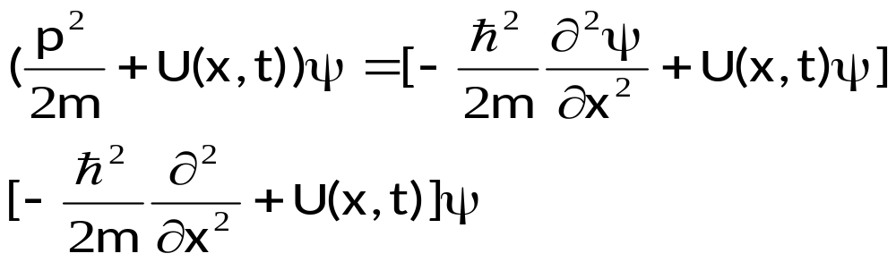

普通物理教案
此式即为一维运动的自由粒子波函数所满足的微分方程。
若粒子在势场U(x,t)中运动，粒子的总能量与动量的关系为：
代入①②两式，可得：

Slide 25
普通物理教案
粒子在三维空间运动，上式可推广为：
上式为势场中运动的微观粒子所满足的微分方程，称为薛定谔方程。以上介绍的是薛定谔方程建立的思路，并非推导。薛定谔方程是量子力学的基本方程，其正确性只能由实验检验。

Slide 26
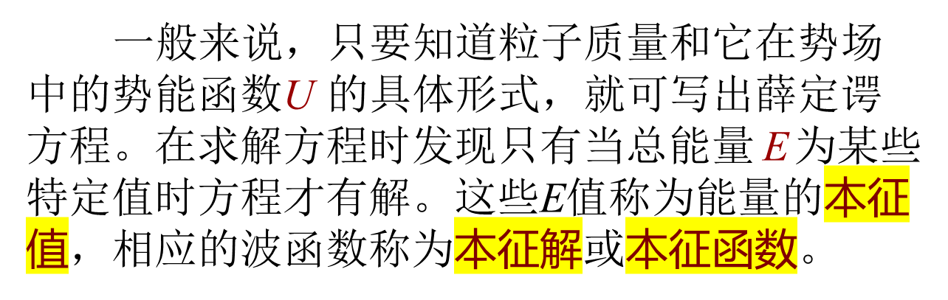
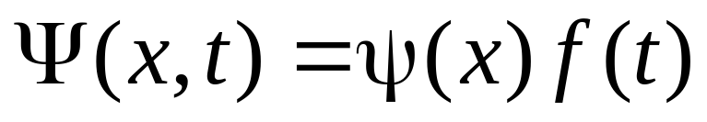
二、定态薛定谔方程
普通物理教案
当势能U与时间无关，而只是坐标的函数时，可将波函数分离变量：
代入方程，得：

Slide 27
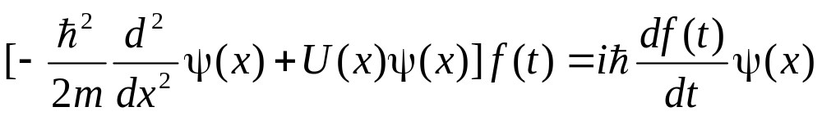
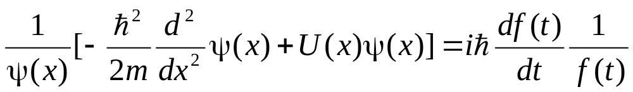
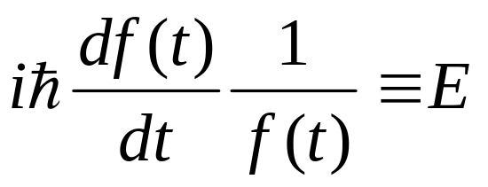
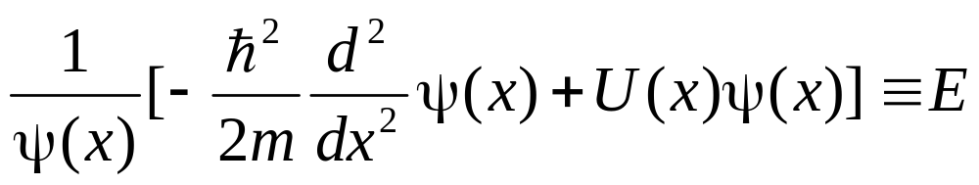
普通物理教案
变换，得：
最后得：

Slide 28
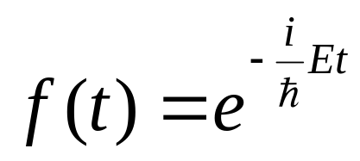
普通物理教案
另外有：
此式称为一维定态薛定谔方程。推广到三维为：

Slide 29
普通物理教案
粒子处在定态时的一个重要特征是，它在各处出现的概率不随时间变化：
由定态薛定谔方程求得的波函数必须满足单值、有限、连续三个标准条件，其解才有意义。

Slide 30
普通物理教案
§25-5 一维无限深势阱中的粒子
势阱：金属中的电子、原子中的电子、原子核中的质子和中子等粒子，其运动有一共同特点，它们都在保守力场的作用下，被限制在一定的范围内，即处于束缚态。为使计算简化，提出一个理想的势阱模型： 无限深势阱。
∞
∞
一维无限深势阱的势能分布为：
U(x)
x
o
a

Slide 31
普通物理教案
在阱外（x≤0 和 x≥a），定态薛定谔方程为：
对于E为有限值的粒子，要使方程成立，唯有ψ(x)=0。
在阱内（0<x<a），定态薛定谔方程为：

Slide 32
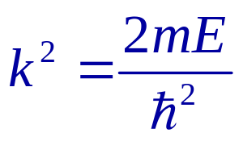
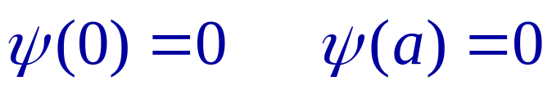
普通物理教案
令：
定态薛定谔方程可改写为：
此方程的通解为：
由于粒子只能在势阱中，且必须满足连续条件，则在势阱壁上由：

Slide 33
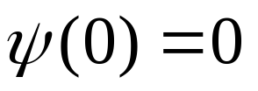
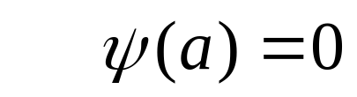
普通物理教案
由
得：B=0
由
得：sinka=0，即：
代入通解，得薛定谔方程的解为：
由归一化条件：

Slide 34
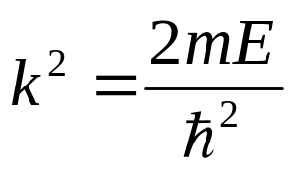

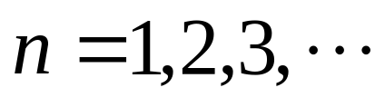
普通物理教案
由此得：
定态波函数为：
一维无限深势阱中粒子的运动特征：
⒈能量的量子化
由
和
可解得：

Slide 35
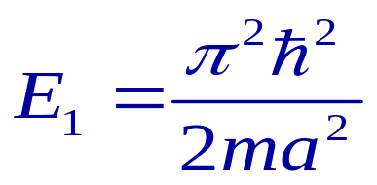
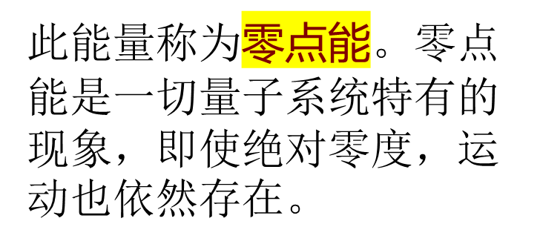
普通物理教案
n 称为量子数。
势阱中粒子的能量只能取一系列分立的值。在量子力学中，能量的量子化是薛定谔方程的必然结果。
⒉粒子的最小能量
n=4
E₄=16E₁
n=3
E₃=9E₁
n=2
E₂=4E₁
n=1
E₁
o
a
势阱中的能级

Slide 36
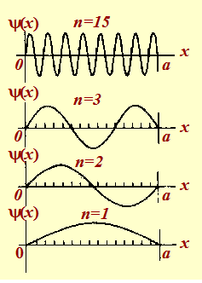
普通物理教案
⒊粒子在势阱的不同位置中出现的概率
对无限深势阱，定态薛定谔方程的解有驻波形式，驻波的波长：
与两端固定的弦线上的驻 波相似。粒子的概率密度：

Slide 37
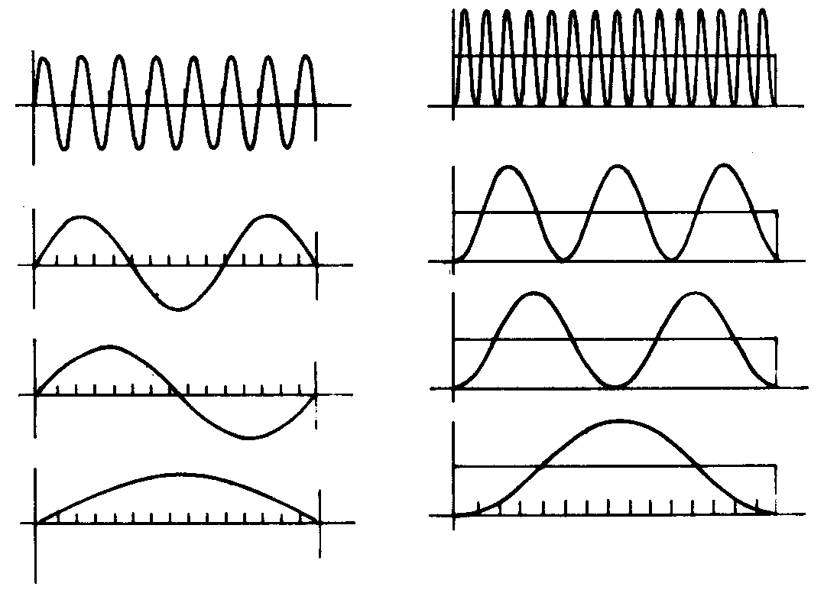

普通物理教案
按经典物理，粒子在势阱内出现的 概率应处处相同；但按量子力学结论，粒子出现的概率在势阱内有一定分布。但当n 趋于无限大时，P(x)振荡过密，实验只观测到P(x) 均匀分布，这时经典和量子力学的结果趋同。
ψ(x)
n=15
P₁₅(x)
n=15
x
x
0
a
a
ψ(x)
n=3
P₃(x)
n=3
x
a
x
0
a
ψ(x)
n=2
P₂(x)
n=2
x
a
x
0
a
ψ(x)
n=1
P₁(x)
n=1
x
a
x
0
a

Slide 38
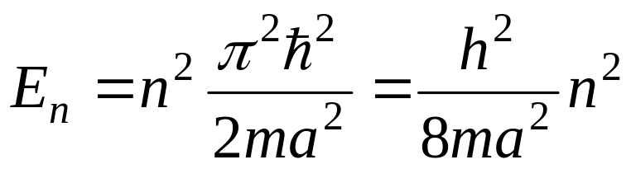
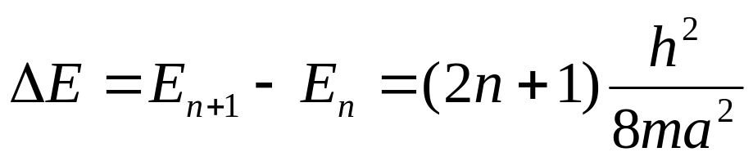
普通物理教案
例题5：
设想一电子在无限深势阱中运动，如果势阱宽度分别为1.0×10⁻²m和10⁻¹⁰m，试讨论这两种情况下相邻能级的能量差。
解：根据势阱的能级公式：
得到两相邻能级的能量差：

Slide 39




普通物理教案
当 a=0.01m 时：
此能级间隔非常小，可把电子能量看成连续的。
当 a=10⁻¹⁰ m 时：
此时，电子的能量量子化已明显地表现出来了。

Slide 40


普通物理教案
当n>>1时，能级的相对间隔近似为：
随n的增加反比地减小。当n→∞时，
ΔE_{n}比E_{n}要小得多，可认为能量是连续的。
n→∞时，量子物理将趋于经典物理。

Slide 41



例题6：
普通物理教案
求一维无限深势阱中粒子概率密度最大值的位置。
解：一维无限深势阱中粒子概率密度为：
将上式对x求一次导数，并令其为零：

Slide 42









普通物理教案
只有：
于是：
由此解得最大值的位置为：
例如：
最大值位置：
最大值位置：
最大值位置：

Slide 43
例题7：
普通物理教案
粒子在宽为a的一维无限深势阱中运动，其某一能态的波函数如图所示。求常数A及粒子出现的概率密度为极大值的位置。
ψ(x)
A
解：由题意可知，其概率密度|ψ(x)|² 的分布曲线如下图所示：
o
x
a

Slide 44




由图可知，此波函数的表达式为：
普通物理教案
|ψ(x)|²
A
o
a
x
其中A可由归一化条件求得：
即：

Slide 45





普通物理教案
得：
，而概率密度，
当：
时，
有极大值。由于 0 < x < a，所以
处概率密度为极大值。

Slide 46

普通物理教案
例题8：
一粒子沿x方向运动，其波函数为：
试求：(1)归一化常数C；(2)发现粒子概率密度最大的位置；(3)在x=0到x=1之间粒子出现的概率。
解（1）由归一化条件
粒子运动是一维的，有

Slide 47





普通物理教案
即：
（2）概率密度
所以

Slide 48

普通物理教案
令：上式为零，得 x=0
因此，发现粒子概率密度最大的位置为x=0处。
（3）在区间[0，1]内粒子出现的概率

Slide 49
§20-6 势垒 隧道效应
普通物理教案
一、势垒和隧道效应
U(x)
一粒子在下图所示的势场中运动，势能分布为：
U₀
E
入射
反射
透射
Ⅰ
Ⅱ
Ⅲ
x
o
a
这种势能分布称为势垒。
当粒子的能量E>U₀时，无论是经典还是量子理论，粒子都可以穿过区域Ⅱ到达Ⅲ。当粒子的能量E<U₀时，从经典理论看，粒子不可能

Slide 50
进入Ⅱ区。但从量子力学分析，粒子仍可以穿过Ⅱ区到达Ⅲ区。
普通物理教案
设粒子质量m，有一定的能量E，从区域Ⅰ向Ⅱ运动，因U₀与时间无关，所以是定态问题：
在区域Ⅰ，设波函数为ψ₁(x)，薛定谔方程为：
在区域Ⅱ，设波函数为ψ₂(x)，薛定谔方程为：

Slide 51
普通物理教案
在区域Ⅲ，设波函数为ψ₃(x)，薛定谔方程为：
考虑E<U₀的情况，令：
这样定义的k₁、k₂为实数，代入方程：

Slide 52
普通物理教案
上述方程的解为：
以上一、三式中，第一项表示沿x正向传播的平面波，第二项表示沿x负向传播的反射波。粒子在Ⅲ区不会有反射，故C₂=0，再由波函数的单值、连续的条件，有：

Slide 53
普通物理教案
求解结果是五个常数都不为零，可见粒子可能穿透比其动能更高的势垒，此现象称为隧道效应。
通常用贯穿系数表示粒子穿透势垒的概率，定义为透射波与入射波的“强度”之比：
Ⅰ
Ⅱ
Ⅲ
x
o
a
隧道效应

Slide 54
普通物理教案

Slide 55
普通物理教案
二、量子隧道效应的应用
1982年，宾尼希（G. Binnig）和罗雷尔（M. Rohrer）等人利用电子的隧道效应研制成功扫描隧道显微镜（STM）。金属的表面处存在着势垒，阻止内部的电子向外逸出，但由于隧道效应，电子仍有一定的概率穿过势垒到达金属的外表面，并形成一层电子云。电子云的密度随着与表面距离的增大呈指数形式衰减，衰减长度约为1nm。

Slide 56
普通物理教案
将原子线度的极细的探针和被研究样品的表面作为两个电极，当样品与针尖的距离非常接近时，它们的表面电子云就可能重叠。若在样品和探针之间加微小电压 Ub，电子就会穿过两个电极之间的势垒，流向另一个电极，形成隧道电流。这种隧道电流 I 的大小与电子波函数的重叠程度有关，与针尖和样品表面之间的距离 s 以及样品表面平均势垒高度φ 有关，其关系式为：

Slide 57


普通物理教案
扫描隧道显微镜原理图

Slide 58
普通物理教案
其中A是常量。隧道电流对针尖与样品表面间的距离极其敏感，当间距在原子尺寸范围内改变一个原子距离时，隧道电流可以有上千倍的变化。如果设法控制隧道电流保持恒定，并控制针尖在样品上的扫描，则探针在垂直于样品方向上的高低变化，就反映出样品表面的起伏，利用扫描隧道显微镜可直接绘出表面的三维图象。目前其横向分辨率已达0.1nm，纵向分辨率达0.01nm，而电子显微镜为0.3~0.5nm。

Slide 59


普通物理教案
扫描隧道显微镜原理图

Slide 60

普通物理教案

Slide 61

普通物理教案

Slide 62


普通物理教案

Slide 63

普通物理教案
1994年初，中国科学院真空物理实验室的研究人员通过STM在硅单晶表面上直接提走硅原子，形成平均宽度为2纳米(3至4个原子)的线条。从STM获得的照片上可以清晰地看到由这些线条形成的“100”字样和硅原子晶格整齐排列的背景。

Slide 64

普通物理教案
这是石墨样品表面的扫描隧道显微镜图象，单个原子的规则图样是显而易见的。

Slide 65

普通物理教案
这是用扫描隧道显微镜搬动48个Fe原子到Cu表面上构成的量子围栏。

Slide 66

第二十四章
氢原子及原子结构初步
普通物理教案
§24-1 玻尔氢原子理论
一、氢原子光谱的实验规律

Slide 67

普通物理教案
364.6
410.1
434.0
486.1
656.2
线系限
400.0nm
500.0nm
600.0nm

Slide 68

普通物理教案
1885年，瑞士中学教师巴耳末研究了氢原子光谱中可见光的谱线后，提出了适合氢原子光谱一个线系的经验公式，后来经过里德伯修改、

Slide 69


普通物理教案
推广后写成光谱学中常见的形式：
巴耳末系是其中的特例（k＝2）。第一线（α线）对应于n＝k＋1；第二线（即β线）对应于 n＝k＋2；…，在线系极限处n→∞ ，

Slide 70

普通物理教案
表21－1 氢原子线系
线系 发现年份 k n 谱线波段
莱曼Lylnan 1904 1 2,3,4,… 紫外
巴耳末Balmer 1885 2 3,4,5… 可见
帕邢Pashen 1908 3 4,5,6… 红外
布拉开Brackett 1922 4 5,6,7… 红外
普丰德Pthed 1924 5 6,7,8… 红外
汉弗莱HUmPhreyS 1953 6 7,8,9… 红外
汉森 Hansen 1973 7 8,9,10… 红外

Slide 71

普通物理教案
可将推广的巴耳末公式表示为：
称为光谱项。
说明氢原子光谱中的任何一条谱线都可用两光谱项的差来表示。

Slide 72

普通物理教案
1911 年，卢瑟福建立了原子的行星模型，但此模型在解释氢光谱规律时遇到了不可调和的矛盾。按照经典物理理论，一个加速电子会以下列功率：
(1)发射连续谱的能量，(2)同时会依螺旋轨道落向原子核，最后导致原子崩溃。其寿命不到10⁻⁸s，即原子不可能是一个稳定系统。

Slide 73


普通物理教案
二、玻尔的基本假设
1913年，丹麦物理学家玻尔（Niels Bohr， 1885—1962）在卢瑟福模型的基础上，引入普朗克和爱因斯坦的量子概念，提出一个有关氢原子的模型。他的主要思想如下：

Slide 74

普通物理教案
玻尔（Bohr,Niels）1885~1962
物理和化学学家，
出生于丹麦的哥本哈根，是量子力学的奠基人之一，因提出原子结构理论而获得1922年度诺贝尔奖。

Slide 75
（2）频率假设：电子从一个高能量（定态）状态“跳”到一个低能量状态时，会发射一个光子，其频率满足：
普通物理教案
（3）定态要求电子的角动量满足量子化条件(没有任何解释)：
11年后，德布罗意对玻尔的轨道定态理论作出了更为满意的物理解释：

Slide 76




普通物理教案
德布罗意关系式：
r
以上两式联立即可得玻尔量子化条件。
r
德布罗意波形成驻波

Slide 77


三、电子轨道和定态能级
普通物理教案
电子在轨道绕核运动时，库仑力提供向心力：
由玻尔量子化条件式可得：
①
②

Slide 78
普通物理教案
上式中n=1称为玻尔半径：
原子的总能量为电子的动能与势能之和：
将①②式代入上式，得：

Slide 79
普通物理教案
上式中n=1称为基态能级：
n>1称为激发态，各轨道半径和能级与基态的关系：
当n→∞时，E_{n}→0、 r_{n} →∞，此时电子脱离原子核的束缚，原子电离。使原子电离所需能量称为电离能，基态氢原子的电离能为13.6eV。

Slide 80
普通物理教案
第 十四 周
作业：P451 25-1，25-4，25-6， * 25-7，25-10，25-11 * 25-15，25-16

